Slide 1
Хімічний квест
Мета: розвивати в студентів зацікавлення до вивчення предмету; закріпити отримані знання з предмету, отримати практичні навички у дослідженні хімічних речовин. Розрахований на 3 команди.

Slide 2
Станція 1 «Історична»
На обговорення запитання та прийняття рішення відводиться 1 хв.. Відлік часу розпочинається після команди «Час!». За кожну правильну відповідь команді нараховується 1 бал.

Slide 3
Станція 2 «Швидкісна»
Змагання сприяє розвитку пізнавальної активності та закріпленню основних понять. За відведений час студенти повинні дати якомога більше відповідей.

Slide 4
Станція 3 «Ерудит»
Потрібно утворити якомога більше назв хімічних елементів з літер назви елемента з порядковим номером 91

Slide 5
Станція 4 «Літературна»
Розгадайте літературного героя та речовину, що утворяться у романі «Діти капітана Гранта»

Slide 6
Станція 5 «Дослідницька»
Завдання 1.
У трьох пронумерованих пробірках речовини: у першій – вода, у другій – розчин кислоти, у третій розчин лугу. Визначте, під яким номером у пробірці кислота, луг і вода.

Slide 7
Завдання 2
Налийте у пробірку мідного купоросу і додайте розчин лугу. Нагрійте пробірку. Запишіть рівняння хімічних реакцій.

Slide 8
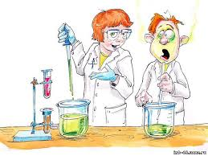
Завдання 3
Практично виконайте перетворення: цинк – цинк сульфат – цинк гідроксид. Запишіть рівняння реакції, опишіть спостереження.

